Slide 1
Skabelon for A3-metoden

Slide 2
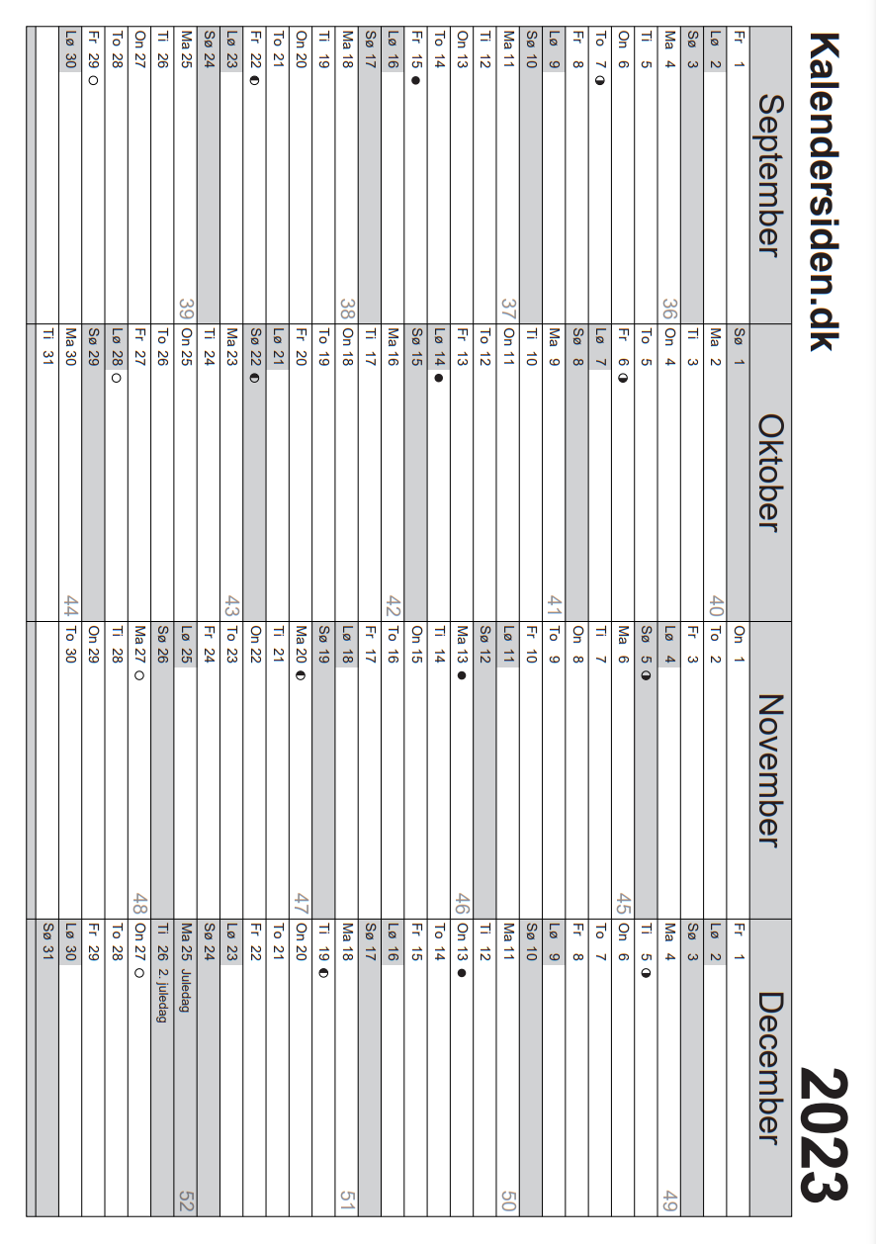
A3
METODEN
INTRODUKTION TIL
A3-PROBLEMLØSNING
Problemer kan løses på mange måder.
Én måde er A3-metoden, som består i at sammenfatte essensen af en problem-beskrivelse, -analyse og -løsning (foruden handle- og opfølgningsplan) på en enkelt A3-side.
Nogen vil måske mene, at én A3-side er alt for lidt, når problemstillinger skal beskrives, men lige netop plads-begrænsningen er med til at skille det væsentlige fra det uvæsentlige,
så kun essensen
står tilbage.
Med tanke for
ordsproget
”et billede siger
mere end 1.000 ord” skal problembeskrivelsen og -løsningen beskrives med en tegning, som suppleres med tekst/tal.
Arbejd gerne med blyant og viskelæder, indtil renskrivning er på sin plads. A3-papiret er tænkt som et dynamisk dokument, og løbende justering og opdatering er helt i metodens ånd.
God fornøjelse med A3-metoden.
PS. Nærværende skabelon kan hentes på https://sdunet.dk/da/servicesider/digital. Og skabelonen skal udskrives på A3-papir med tryk på begge sider. Og herefter foldes på midten, så denne side bliver forside og kalenderen bliver bagside. Bagsiden/kalenderen kan opdateres via ‘copy and paste’ fra www.kalendersiden.dk
“Make everything as simple as possible, but not simpler.”
Albert Einstein

Slide 3


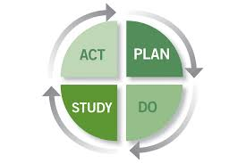

A3
metoden
Arbejdstitel:
Version: Dato: Udarbejdet af:
1) TEGN PROBLEMET – Hvad er problemet?
3) TEGN LØSNINGEN - Hvordan forebygges kerneårsagen?
”if you can’t explain it simply,
you don’t understand it well enough.”
Albert Einstein
2) FIND KERNEÅRSAGEN - Hvorfor opstår problemet?
4) TEST LØSNINGEN - Hvem gør hvad, hvornår?
5) STUDER RESULTATET - Hvordan måler vi, om forandringen var en forbedring eller forværring?

Slide 4
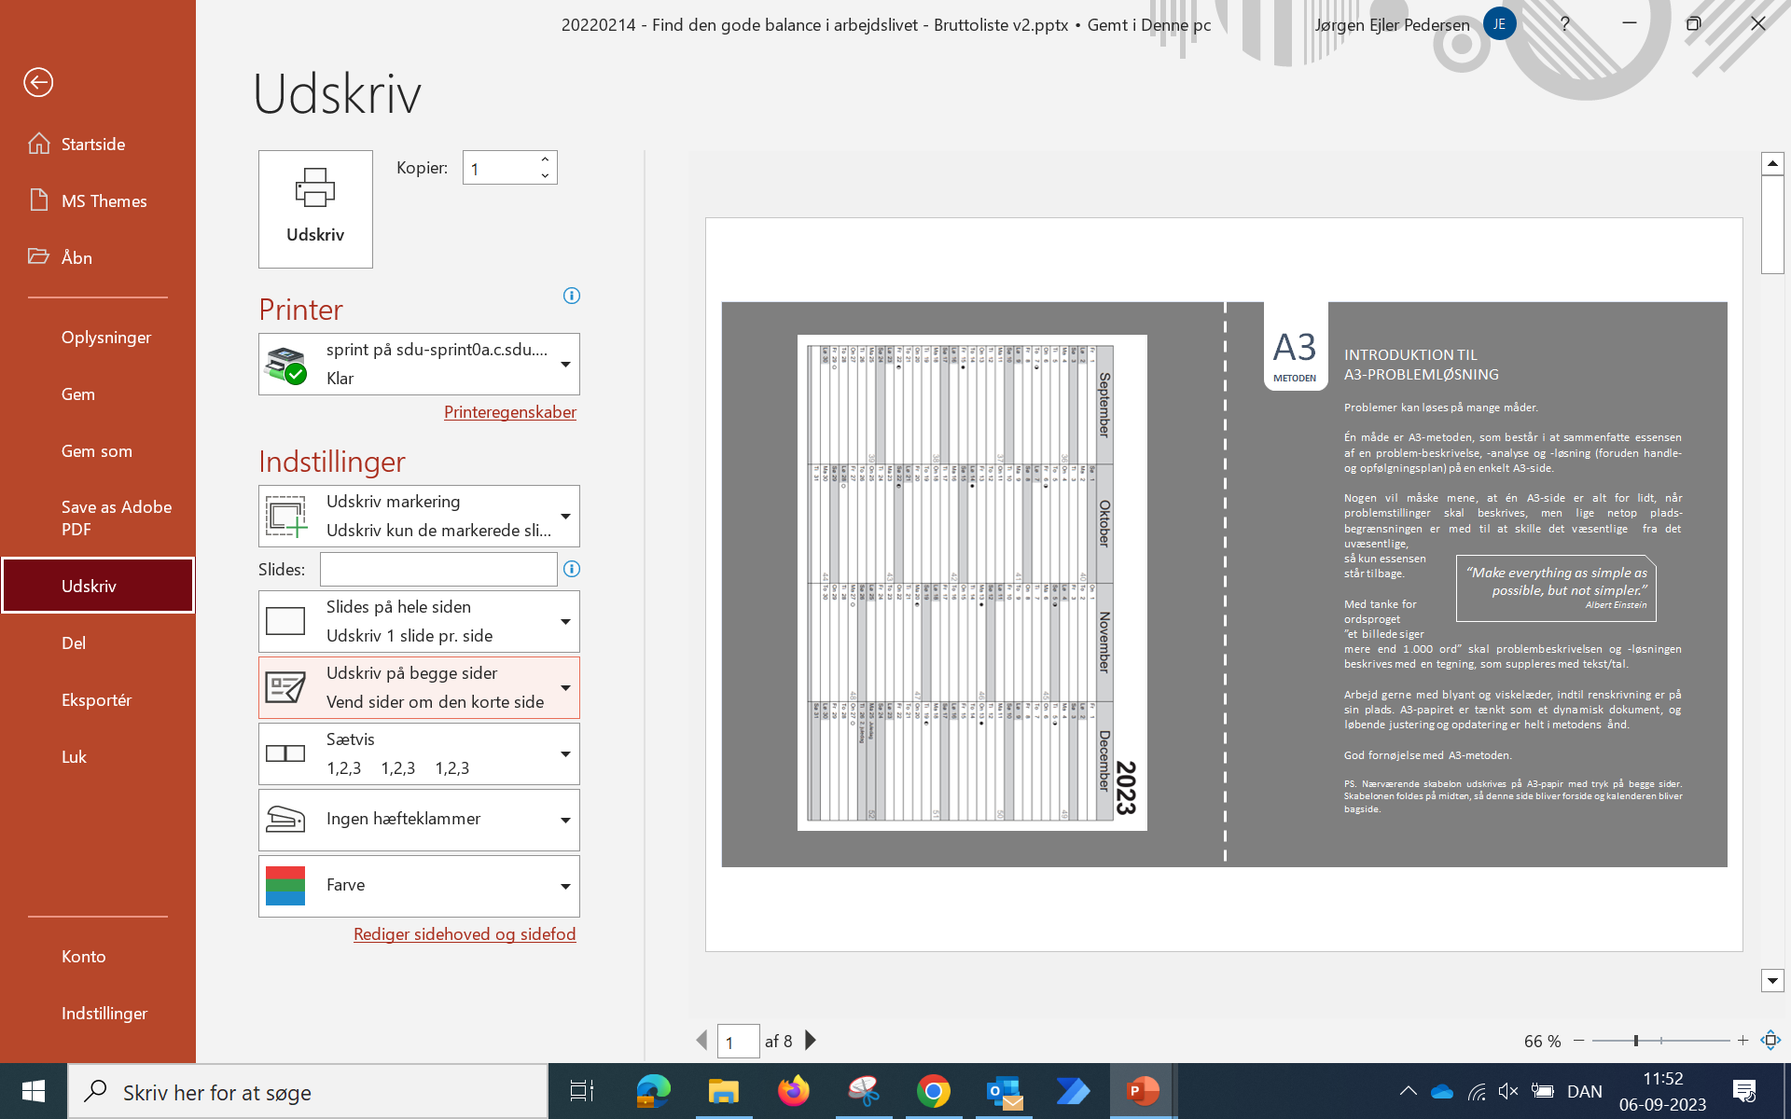
ADVARSEL: Undgå fejludskrivning. Følg trin 1-5… :-)
Advarsel: Undgå fejludskrivning. Følg trin 1-5… :-)
❶ Her vælges A3-formatet som udskrivningsformat
❶ Her vælges A3-formatet som udskrivningsformat
❷ Her indsættes ”2-3”, så kun de første to sider udskrives.
❷ Her indsættes ”2”, så kun de første to sider udskrives.
❸ Her vælges ‘Vend sider om den korte side’.
❸ Her vælges ‘Vend sider om den korte side’.
❹ Her vælges ‘Farve’.
❺ Og herefter afsluttes der med at trykke på knappen ‘Udskriv’ øverst til venstre.
❹ Her vælges ‘Farve’.
❺ Og afslut herefter med at trykke på knappen ‘Udskriv’ øverst til venstre.

Slide 5
Appendiks #1:
Eksempler fra sundhedssektoren

Slide 6
A3
METODEN
INTRODUKTION TIL
A3-PROBLEMLØSNING
Problemer kan løses på mange måder.
Én måde er A3-metoden, som består i at sammenfatte essensen af en problem-beskrivelse, -analyse og -løsning (foruden handle- og opfølgningsplan) på en enkelt A3-side.
Nogen vil måske mene, at én A3-side er alt for lidt, når problemstillinger skal beskrives, men lige netop plads-begrænsningen er med til at skille det væsentlige fra det uvæsentlige,
så kun essensen
står tilbage.
Med tanke for
ordsproget
”et billede siger
mere end 1.000 ord” skal problembeskrivelsen og -løsningen beskrives med en tegning, som suppleres med tekst/tal.
Arbejd gerne med blyant og viskelæder, indtil renskrivning er på sin plads. A3-papiret er tænkt som et dynamisk dokument, og løbende justering og opdatering er helt i metodens ånd.
God fornøjelse med A3-metoden.
PS. Nærværende skabelon udskrives på A3-papir med tryk på begge sider. Skabelonen foldes på midten, så denne side bliver forside og kalenderen bliver bagside.
“Make everything as simple as possible, but not simpler.”
Albert Einstein

Slide 7
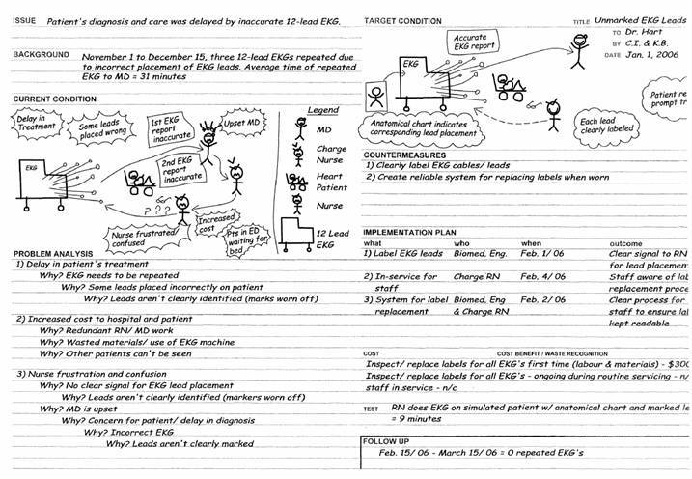

Slide 8
A3
METODEN
INTRODUKTION TIL
A3-PROBLEMLØSNING
Problemer kan løses på mange måder.
Én måde er A3-metoden, som består i at sammenfatte essensen af en problem-beskrivelse, -analyse og -løsning (foruden handle- og opfølgningsplan) på en enkelt A3-side.
Nogen vil måske mene, at én A3-side er alt for lidt, når problemstillinger skal beskrives, men lige netop plads-begrænsningen er med til at skille det væsentlige fra det uvæsentlige,
så kun essensen
står tilbage.
Med tanke for
ordsproget
”et billede siger
mere end 1.000 ord” skal problembeskrivelsen og -løsningen beskrives med en tegning, som suppleres med tekst/tal.
Arbejd gerne med blyant og viskelæder, indtil renskrivning er på sin plads. A3-papiret er tænkt som et dynamisk dokument, og løbende justering og opdatering er helt i metodens ånd.
God fornøjelse med A3-metoden.
PS. Nærværende skabelon udskrives på A3-papir med tryk på begge sider. Skabelonen foldes på midten, så denne side bliver forside og kalenderen bliver bagside.
“Make everything as simple as possible, but not simpler.”
Albert Einstein

Slide 9
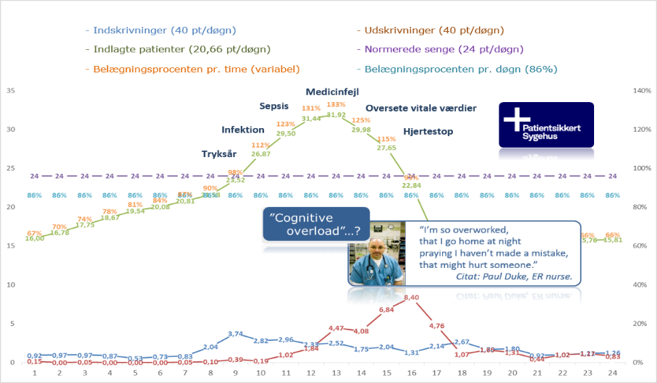
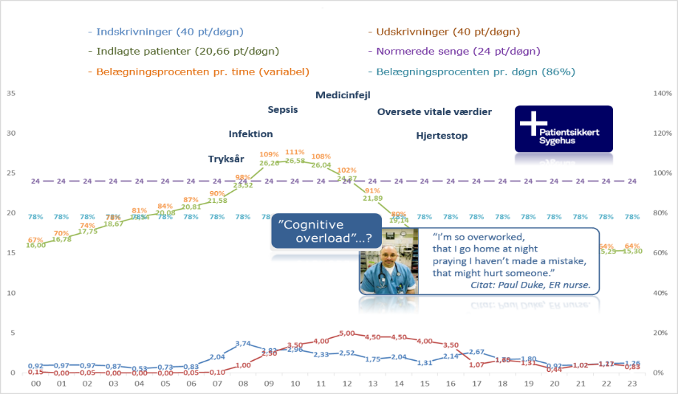
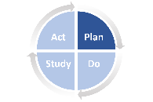
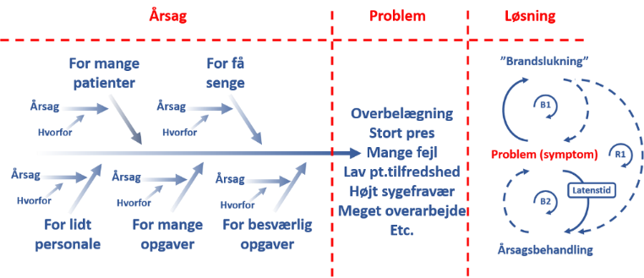
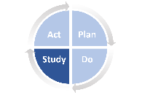
A3
METODEN
17-2-2015
5 JEP
Arbejdstitel:
OVERBELÆGNING
Version: Dato Udarbejdet af:
PROBLEM
Hvad er problemet?
LØSNING
Hvordan kan årsagen forbygges?
OVERBELÆGNING
UDJÆVNING AF DAGENS UDSKRIVNINGER
Høj belastning
Stort pres
UTH’er
Lav pt.tilfredshed
Lav medarb.tilfredshed
Højt sygefravær
Meget overarbejde
Høj personaleomsætning
not
”if you can’t explain it simply,
you don’t understand it well enough.”
Albert Einstein
ANALYSE
Hvad er kerne-årsagen?
HANDLING
Hvem skal gøre hvad hvornår?
Nr. | Opgave | Ansvar | Tidsfrist
1 | Stuegangsstruktur: Kan patienten udskrives i morgen? Hvilke prøvesvar etc vil det afhænge af? Hvornår skal de tages? Kan sygeplejersken udskrive efter en retningslinje? Hvilken rækkefølge ses patienterne i ved stuegang?
2 | Undervisning af læger og sygeplejersker
3 | Indkøring af ny procedure
4 | Synkronisering med hjemmeplejen, pårørende, transport, etc.
OPFØLGNING
Hvordan kan det undersøges, om forandringen nu også er en forbedring?
Nr. | Opgave | Ansvar | Tidsfrist
1 | Outcome for patienten: UTH’er, patienttilfredshed.
2 | Outcome for personalet: Medarbejdertilfredshed.
3 | Outcome for afdelingen: Overarbejde, sygefravær, personaleomsætning

Slide 10
Appendiks #2:
Baggrund for brugen af A3-metoden

Slide 11
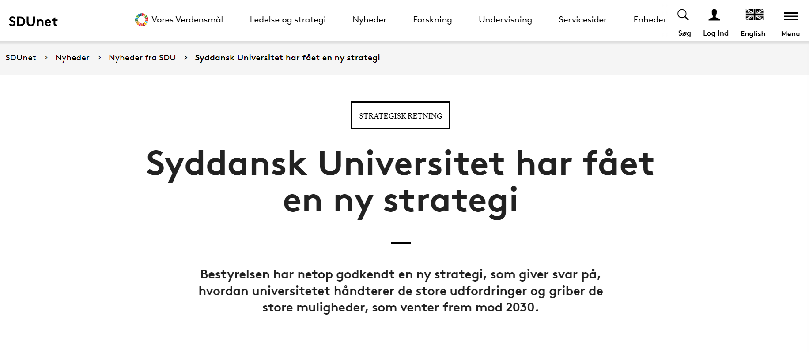

Slide 12
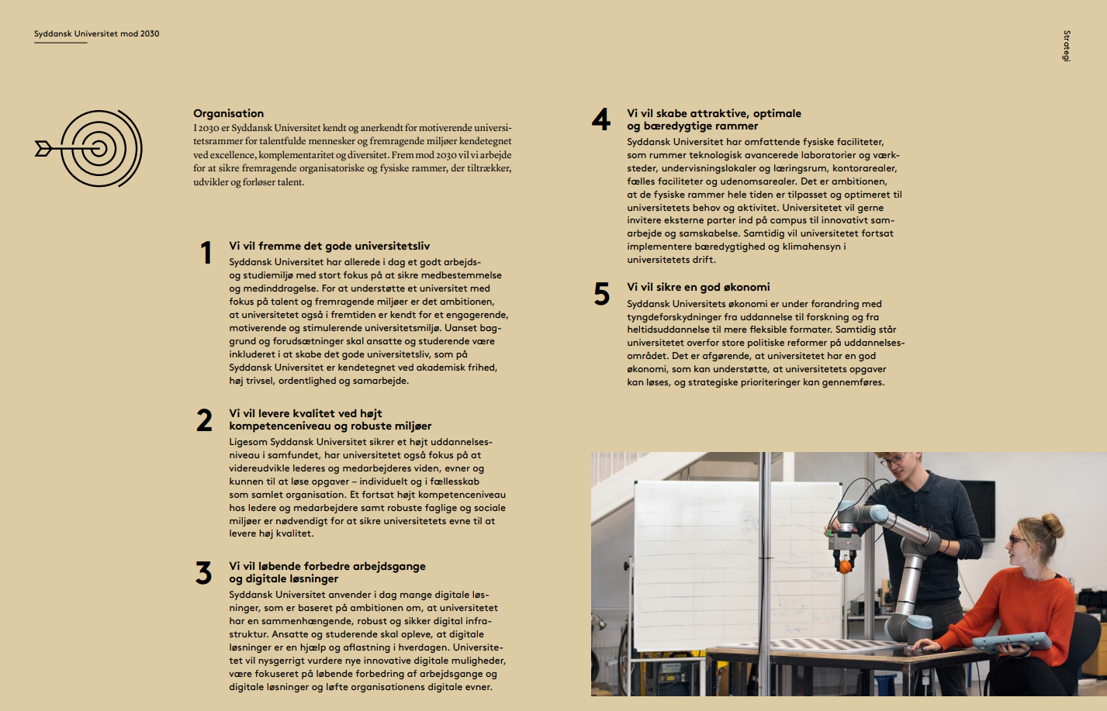

Slide 13
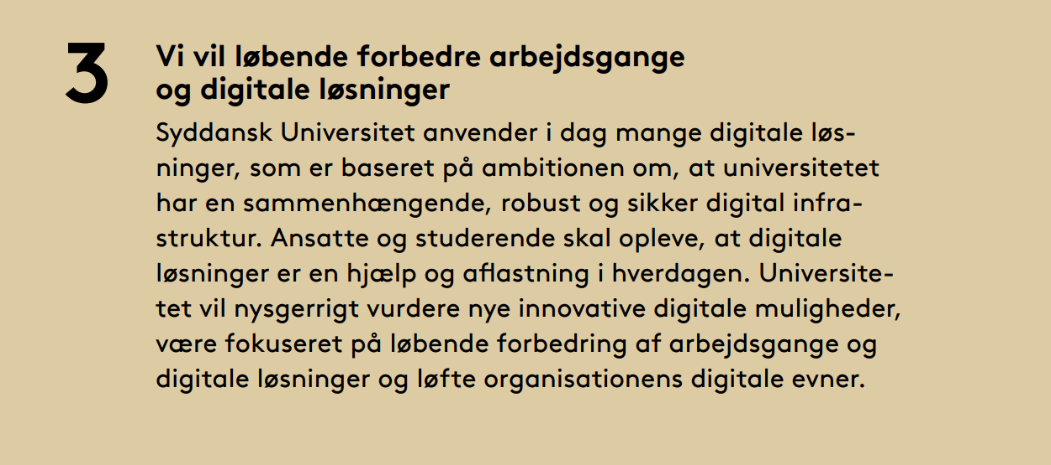

Slide 14
Lederens job har ændret sig.
Tidligere handlede det i høj grad om at have ansvaret for det system,
som der arbejdes efter.
Nu handler det i lige så høj grad om at forbedre systemet løbende,
med hjælp fra medarbejderne.

Slide 15
Medarbejdernes job har ændret sig.
Tidligere handlede det i høj grad om at arbejde i det system,
som der arbejdes efter.
Nu handler det i lige så høj grad om at forbedre systemet løbende, med hjælp fra lederne.

Slide 16
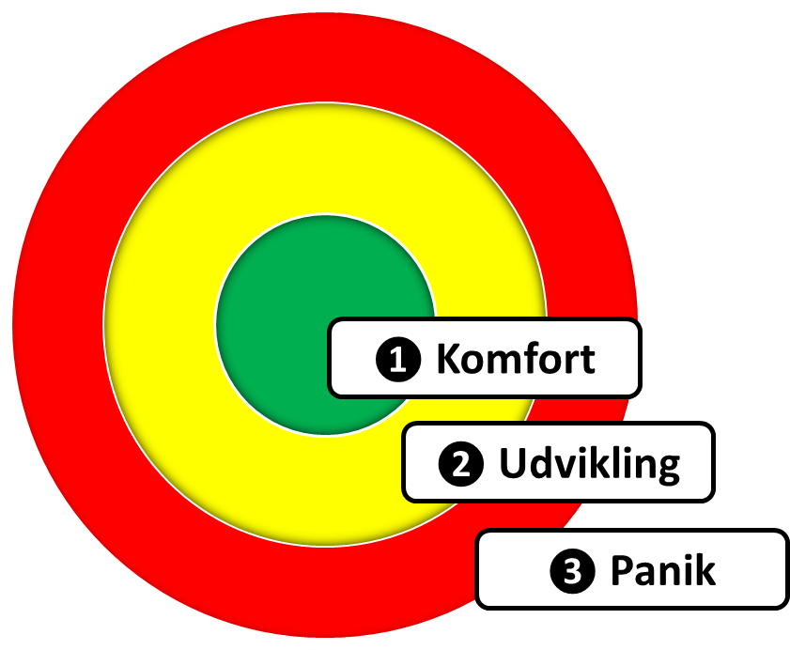

Slide 17
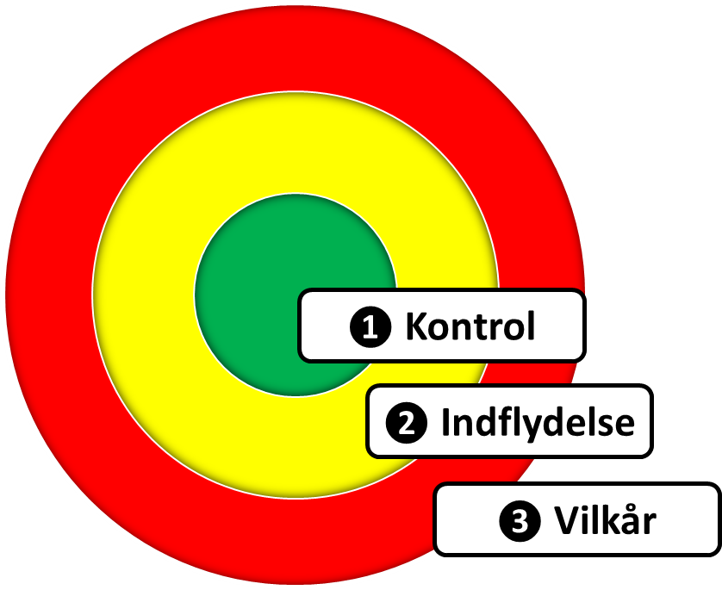

Slide 18

Make work more fun.
Join the A3-evolution.

